Slide 1
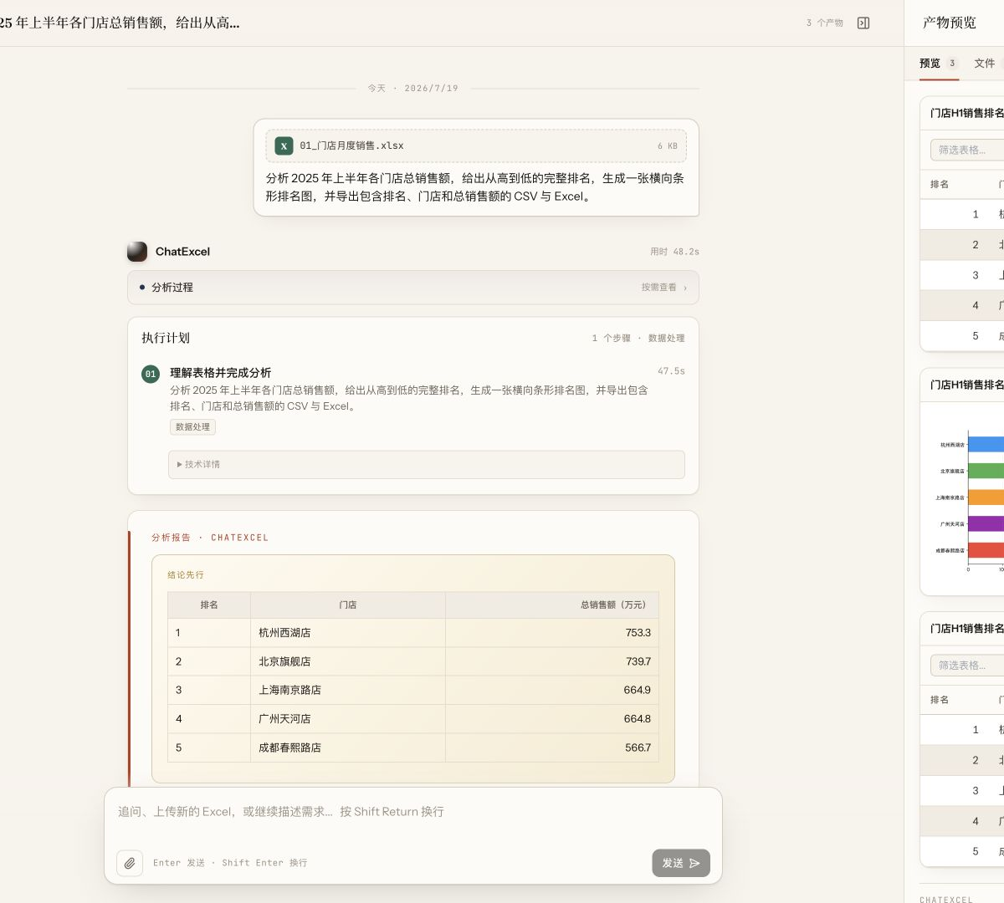
CHATEXCEL · V0.9 MAX
ChatExcel
v0.9 Max
从 AI 产品构想到完整工程系统
自然语言驱动的 Excel 分析、报告与结构化产物平台
数字化与人工智能中心 陈虹伊
产品能力 × 工程质量 × 版本治理
REAL PRODUCT · REAL WORKFLOW
0.9.2 RELEASE CANDIDATE
Notes:
[object Object]
[object Object]
[object Object]

Slide 2
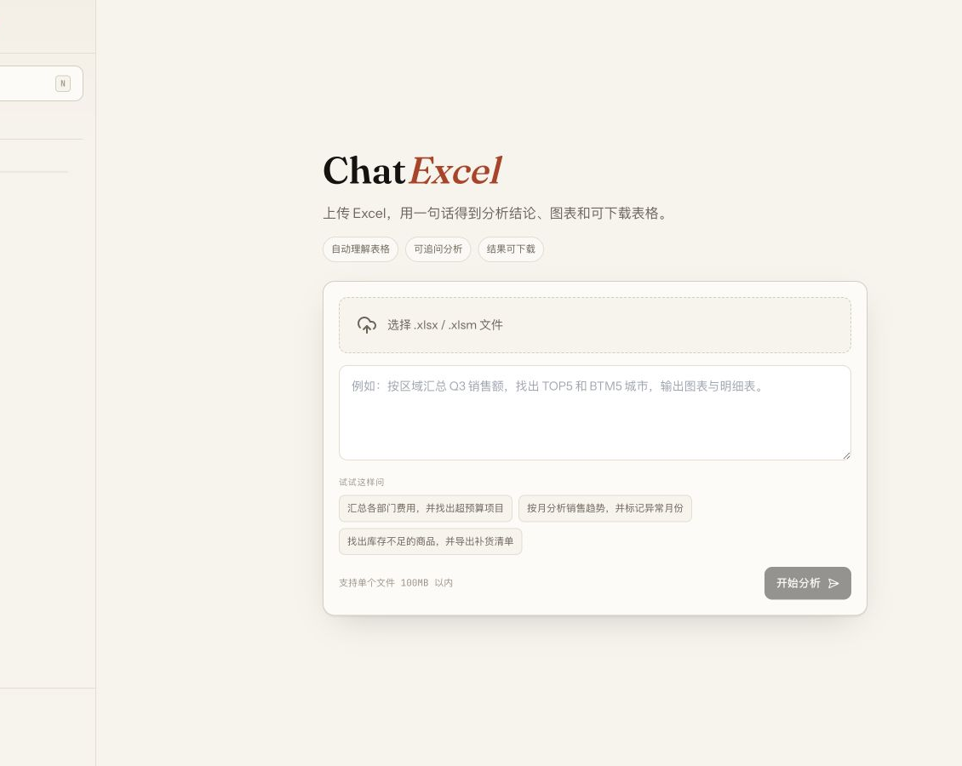
01 · 产品价值
用户需要的不是一次回答，而是一条可复核的分析链路
从上传真实工作簿，到生成结果、产物与可恢复会话。
01
上传与识别
真实 Excel · 复杂表头与结构
02
自然语言分析
实时计划、步骤与运行状态
03
报告与产物
图表、CSV、Excel 可独立复核
04
连续追问
同一会话延续，刷新后可恢复
复杂性由系统吸收，用户只需上传、提问、查看结果
ChatExcel v0.9 Max · 0.9.2
02
Notes:
[object Object]
[object Object]
[object Object]

Slide 3
02 · 工程化系统建设
这个项目从一开始就按工程系统建设
功能只是表层；目标是可维护、可验证、可追踪、可恢复、可持续迭代。
不是“能跑一次”的 Vibe Coding Demo
而是把关键工程机制放进真实实现
01
02
03
04
05
模块化架构
生命周期
质量体系
版本治理
安全边界
前端 / API / Agent / 数据职责分离
运行、取消、失败、恢复、删除有明确语义
自动化测试、构建、预检、评测与 E2E
branch、commit、PR、tag、release 可追溯
上传校验、路径 containment、并发与 Git 防线
当前版本不假装覆盖所有企业场景，但关键工程机制已经进入真实实现。
ChatExcel v0.9 Max · 0.9.2
03
Notes:
[object Object]
[object Object]
[object Object]

Slide 4
03 · 技术路线
React + FastAPI：前后端分离让系统可扩展、可观察
长任务不阻塞交互层；REST + WebSocket 把状态、数据和执行边界显式化。
WEB FRONTEND
SERVICE + AGENT
React 18 + TypeScript
FastAPI + Pydantic
REST + WebSocket
Vite · TanStack Query · Zustand
SQLite · pandas/openpyxl · Pi runtime
UI STATE
上传、会话、产物、进度
API
conversation / run / artifact
QUERY STATE
API 缓存、重试与失效
RUNTIME
规划、工具执行、结果校验
PRODUCTION BUILD
由 FastAPI 单端口提供
DATA
workspace 隔离与会话持久化
前端、服务端和 Agent runtime 可以独立测试与演进。
ChatExcel v0.9 Max · 0.9.2
04
Notes:
[object Object]
[object Object]
[object Object]

Slide 5
04 · 端到端架构
每一次用户提问，都经过可观察、可约束的执行链路
状态事件、工作区与历史存储是三个关键工程边界。
01
02
03
04
05
06
07
上传校验
工作簿解析
Agent 规划
工具执行
结果校验
报告输出
历史恢复
xlsx / xlsm
结构与元数据
可执行步骤
Python / Sheet
数字与产物
图 / CSV / Excel
SQLite
WebSocket 事件边界
Workspace 安全边界
SQLite 恢复边界
计划 / 步骤 / reasoning / artifact / 终态
只允许会话目录；GIT_DIR=/dev/null
消息与运行终态可重新加载
FastAPI 管理 conversation、run、artifact 与删除生命周期；Agent 不直接拥有产品状态。
ChatExcel v0.9 Max · 0.9.2
05
Notes:
[object Object]
[object Object]
[object Object]

Slide 6
05 · 版本管理
Git /GitHub 把开发过程变成了可审查的工程记录
每一类变更都能被隔离、验证、合并与回溯。
1
需求拆分
$ git log --graph --oneline --decorate
6 MERGED PRs
2
功能分支
* fdc3740 demo: prepare v0.9 Max package
2 RELEASED TAGS
* dd69e74 release: harden v0.9.2 candidate
3
小步 commit
* 13c2d9f docs: SheetBench 1135 定论
* 727f1b5 Merge pull request #6
4
Review + Test
|\
| * 5db1bb6 smoke: deletion lifecycle
5
PR merge
* | 375d4ef (tag: v0.9.1-mvp) PR #5
6
Release Gate
|/
* 42871cc (tag: v0.9-mvp) MVP merge
7
Annotated tag
LOCAL MAIN · AHEAD 2
origin/main 目前停在 13c2d9f
v0.9-mvp → v0.9.1-mvp → v0.9.2-mvp
已发布
已发布
待 push / tag
ChatExcel v0.9 Max · 0.9.2
06
Notes:
[object Object]
[object Object]
[object Object]

Slide 7
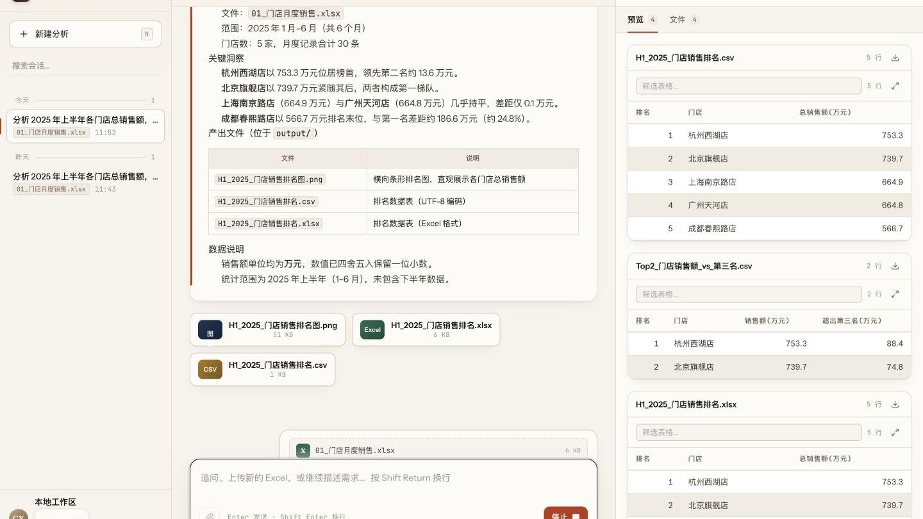
06 · 测试策略
测试不是收尾动作，而是贯穿整个开发过程
每次关键问题：稳定复现 → 最小修复 → 回归测试 → 全量 Gate。
用户层
上传 · 分析 · 追问 · 下载 · 刷新恢复
服务层
REST · WebSocket · 取消 · 并发 · 删除
Agent 层
Planner · Executor · Checker · 工具约束
数据层
复杂表头 · 重复列 · 公式 · 工作簿读取
RISK-DRIVEN COVERAGE
真实浏览器：运行中状态 + 停止路径
Happy path 之外，取消、超时、错误输入、路径安全与恢复同样进入验收。
ChatExcel v0.9 Max · 0.9.2
07
Notes:
[object Object]
[object Object]
[object Object]

Slide 8
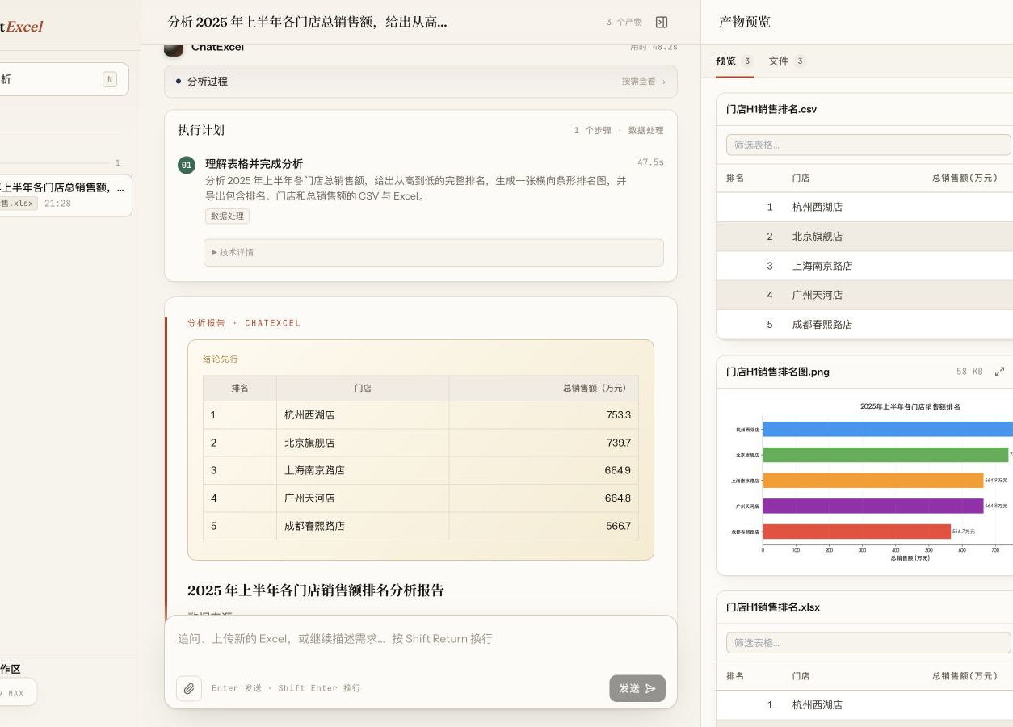
07 · 质量验证
299 项自动化测试只是起点，最终结果必须在真实环境成立
代码回归、生产构建、发布预检和真实浏览器互相补充。
299 / 299
10 / 10
2 × E2E
Python tests passed
Release preflight
首问 + 追问连续通过
四层质量 Gate
1
自动化回归
局部逻辑和跨模块回归
2
Production build
React / TypeScript 可交付
3
Release preflight
服务、版本、工作簿、LLM/Pi
4
Real browser E2E
1440×900 + 1920×1080
SheetBench：21/21 稳定收口 · 0 unhandled exception
标准答案由原始 Excel 独立核对，不用模型输出反推。
ChatExcel v0.9 Max · 0.9.2
08
Notes:
[object Object]
[object Object]
[object Object]

Slide 9
08 · 根因工程
成熟的工程能力，体现在问题能被定位并防止复发
三个真实故障，从表象走到通用根因、最小修复和回归保护。
01
Agent 越权执行 Git
根因
读取了仓库编码规则，把提交要求误用于分析任务
修复 / 防复发
禁用 context files · 限制工具 · GIT_DIR=/dev/null · 回归测试
02
运行脚本触发 reload
根因
开发热重载覆盖了 Agent 生成的 workspace 脚本
修复 / 防复发
稳定模式不 reload；开发模式只监控 app/
03
空白问题仍可提交
根因
只检查文件，没有统一对 query 做 trim()
修复 / 防复发
提交入口、mutation、按钮状态统一空白守卫
稳定复现
→
通用根因
→
最小修复
→
回归测试
→
全量 Gate
→
Release / Backlog
ChatExcel v0.9 Max · 0.9.2
09
Notes:
[object Object]
[object Object]
[object Object]

Slide 10
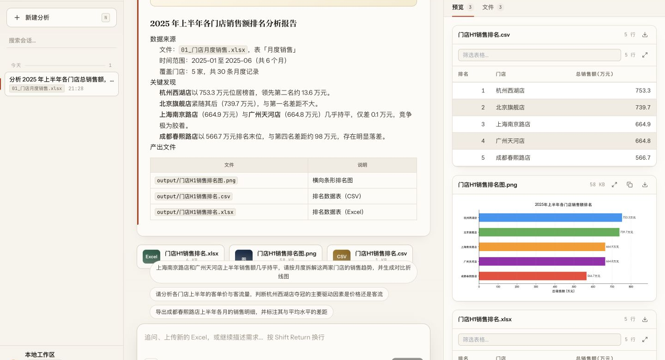
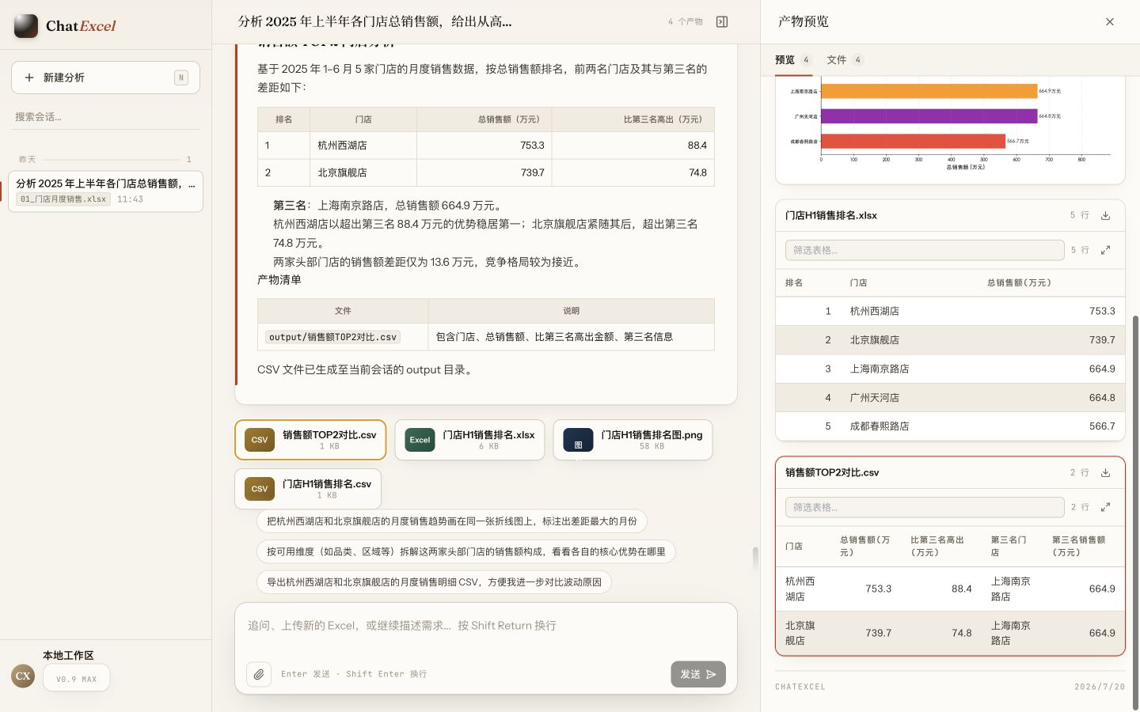
09 · 产品能力证明
复杂性被系统吸收，用户仍然只需上传、提问、查看结果
真实业务工作簿、真实浏览器、真实产物与独立标准答案。
真实验收结果
753.3 万
杭州西湖店排名第一
5 家门店
完整排名与源表一致
3 类产物
横向图 · CSV · Excel
88.4 / 74.8 万
追问计算前两名领先差值
刷新后完整恢复
技术细节默认收起
源表独立核算，不由模型输出反推标准答案。
ChatExcel v0.9 Max · 0.9.2
10
Notes:
[object Object]
[object Object]
[object Object]

Slide 11
10 · 可迁移方法论
这次项目形成了一套可迁移的工程建设方法
学到的不是某一个工具，而是如何管理复杂项目的交付质量。
边界
工程作品 ≠ Happy Path
拆分
状态/安全
→
→
只展示功能
→
同时建设错误处理与恢复机制
模块/接口
Git
只保留最终代码
→
保留版本、PR 和决策历史
ENGINEERING LOOP
分支/发布
→
→
模型看起来正确
→
标准答案 + benchmark + 浏览器验收
沉淀
→
测试
只面向自己使用
→
面向维护、交付与未来生产化
复盘/约束
风险/证据
体现：独立技术判断 · 系统性执行 · 质量意识 · 成熟工程沟通
ChatExcel v0.9 Max · 0.9.2
11
Notes:
[object Object]
[object Object]
[object Object]

Slide 12
11 · NEXT STAGE
下一步是自动化交付与运行保障，而不是重新搭建基础
已有工程底座之上，继续补齐生产化所需能力。
01
自动化交付
GitHub Actions：pytest、build、preflight
最终结论
02
运行可观测
结构化日志、指标、告警、持续运行监控
“
这个项目证明，
我不仅能实现一个 AI 功能，
也能完成技术选型、架构设计、
测试治理、版本管理和持续演进，
把它建设成真正的工程产品。
03
可靠性增强
artifact 幂等、workspace GC、任务恢复
04
企业边界
鉴权、多租户、审计、数据留存
05
能力演进
复杂表格语义与 benchmark 表现
ChatExcel v0.9 Max · 0.9.2 MVP
ChatExcel v0.9 Max · 0.9.2
12
Notes:
[object Object]
[object Object]
[object Object]

Slide 13
APPENDIX
附录 A｜测试资产与覆盖地图
299 项测试覆盖从 Excel 数据结构到真实用户旅程；不同层解决不同风险。
层级
代表测试资产
主要风险
验收证据
数据层
workbook_ingestor
excel_preprocessor · profiler
复杂表头、重复列、公式、
行组与工作簿读取
Python regression
Agent 层
orchestrator · plan · result_checker
reporter · runtime
规划、执行、数字一致性、
工具与上下文约束
Unit + integration
服务层
api_server · api_runs · ws_manager
session
REST/WS、终态、取消、
并发、会话删除
API + lifecycle
安全边界
workspace · sandbox
artifact_utils · api_uploads
路径穿越、越权写入、
上传与产物隔离
Security regression
E2E / 评测
e2e_regression · benchmark_data
workbook_compare
真实用户链路、复杂表格、
独立标准答案
2× browser · 21 cases
演示发布
demo_preflight
版本口径、依赖、工作簿、
LLM/Pi 防线
10/10 preflight
299/299 自动化回归
15/21 SheetBench 答案正确
21/21 稳定收口
0 Unhandled exception
ChatExcel v0.9 Max · 0.9.2
A1
Notes:
[object Object]
[object Object]
[object Object]

Slide 14
APPENDIX
附录 B｜Git、PR 与 release 证据链
从需求分支到发布文档，每次变化都有可回溯的落点。
PR MERGE TIMELINE
#1
#2
#3
#4
#5
#6
产品骨架
数据 / Agent
Benchmark
Release
Hotfix
Hardening
MVP baseline
core pipeline
evaluation
v0.9 gate
path + lifecycle
conversation lifecycle
版本演进
发布文档如何闭环
v0.9-mvp
已发布
Release note
冻结本版能力与修复
v0.9.1-mvp
QA report
记录 Gate 与真实浏览器证据
已发布
Known limitations
把非 P0/P1 问题显式交付
v0.9.2-mvp
待 push + annotated tag
Backlog
将剩余风险转成下一版本输入
当前现场事实：main 比 origin/main 多 2 个已验证提交；v0.9.2-mvp 尚未创建
ChatExcel v0.9 Max · 0.9.2
A2
Notes:
[object Object]
[object Object]
[object Object]

